Slide 1
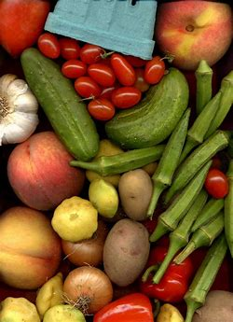
A Healthy Lifestyle
Food for Thought
“Eat your food for medicine, otherwise you will have to eat your medicines for your food”
Living a Healthy Lifestyle can potentially reduce the high cost associated with medical expenses
Next Month:
FAMILY HEALTH: CHILDHOOD OBESITY

Slide 2
Un Mode de Vie Sain
Nourriture pour la pensée
"Mangez vos aliments comme médicaments, sinon vous devrez manger vos médicaments comme aliments"
Vivre une vie saine peut potentiellement réduire le coût élevé associé aux frais médicaux
Le mois prochain:
SANTÉ FAMILIALE: OBÉSITÉ CHEZ L'ENFANT

